Slide 1
Морские жители
Урок 21

Slide 2
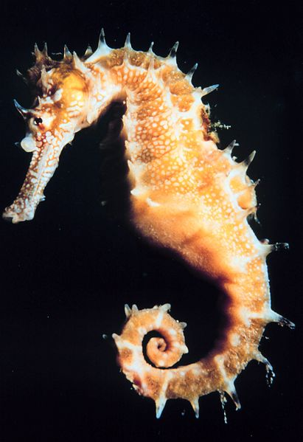
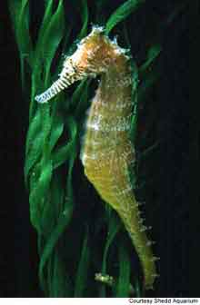
Морские коньки

Slide 3
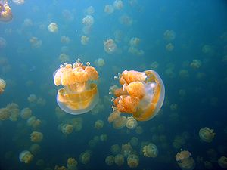
Медузы

Slide 4
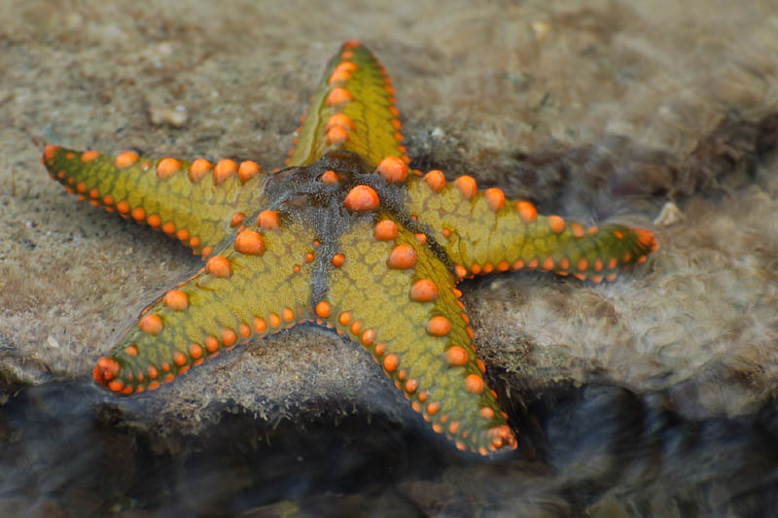
Морская звезда

Slide 5
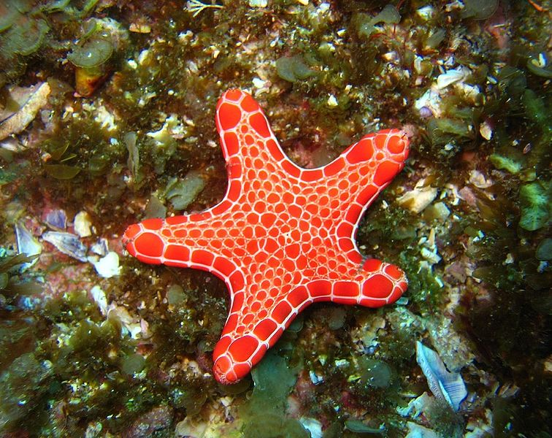
Морская звезда

Slide 6
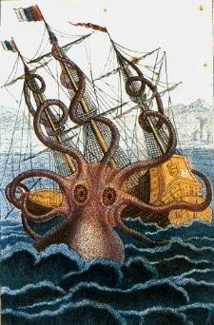
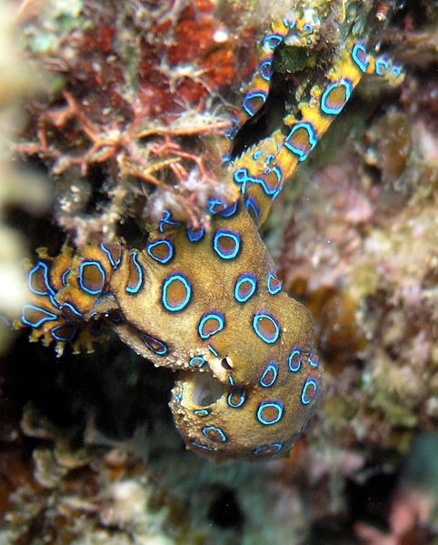
Осьминог
Рисунок французского натуралиста Пьера Дени де Монфора. Начало XIX в.

Slide 7
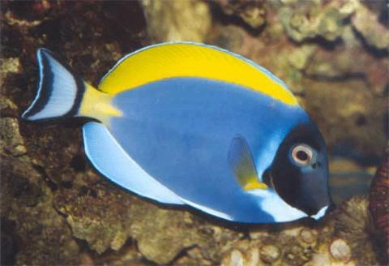
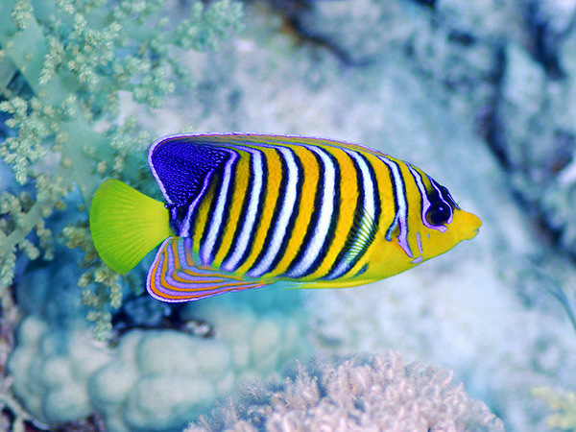
Морские рыбки

Slide 8
Интернет-ресурсы:
Слайд 2. – Режим доступа : http://commons.wikimedia.org/wiki/File:Hippocampus.jpg?uselang=ru
Слайд 3. – Режим доступа : http://ru.wikipedia.org/wiki/%CC%E5%E4%F3%E7%E0
Слайд 4. – Режим доступа : http://commons.wikimedia.org/wiki/ File:Starfish_08_(paulshaffner).jpg?uselang=ru
Слайд 5. – Режим доступа : http://commons.wikimedia.org/wiki/ File:Pentagonaster_dubeni_1.jpg?uselang=ru
Слайд 6. – Режим доступа : http://commons.wikimedia.org/wiki/ File:Hapalochlaena_lunulata.JPG?uselang=ru
Слайд 7. – Режим доступа : http://commons.wikimedia.org/wiki/ File:Colossal_octopus_by_Pierre_Denys_de_Montfort.jpg?uselang=ru
Слайд 8. – Режим доступа : http://makkon-nsk.simbis.ru/art/9451-morskaya-ryiba/; http://www.webdive.ru/fotocat.php?t=1&id=2997&mode=view

